Slide 1
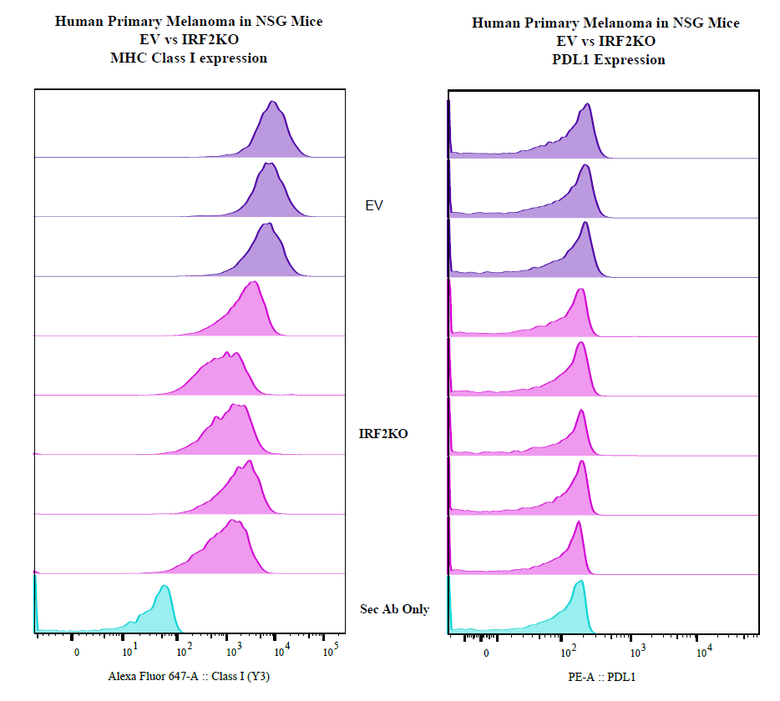
A
MHC I – W6/32 AF-647
PDL-1 – PE

Slide 2
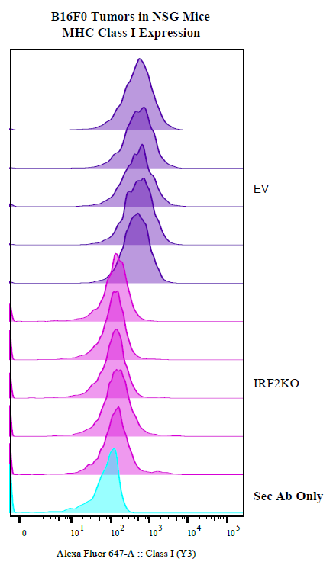
B

Slide 3
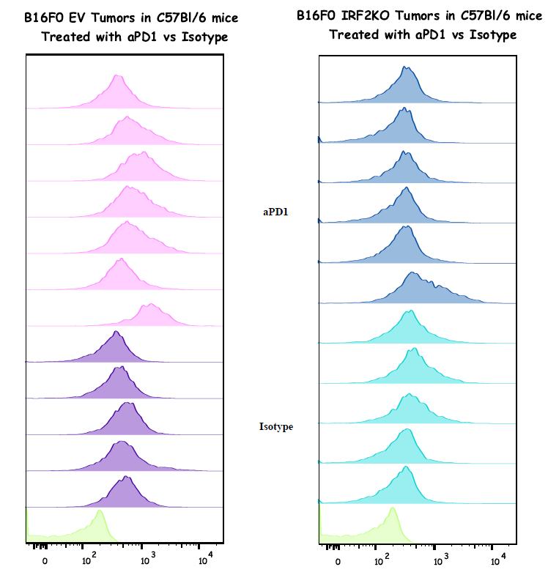
C
PDL-1 – PE
PDL-1 – PE

